Slide 1

JS 繪製 sin cos 波形
目錄:
練習目的
繪製過程分析
JS Math Object (物件)
參考資料

Slide 2
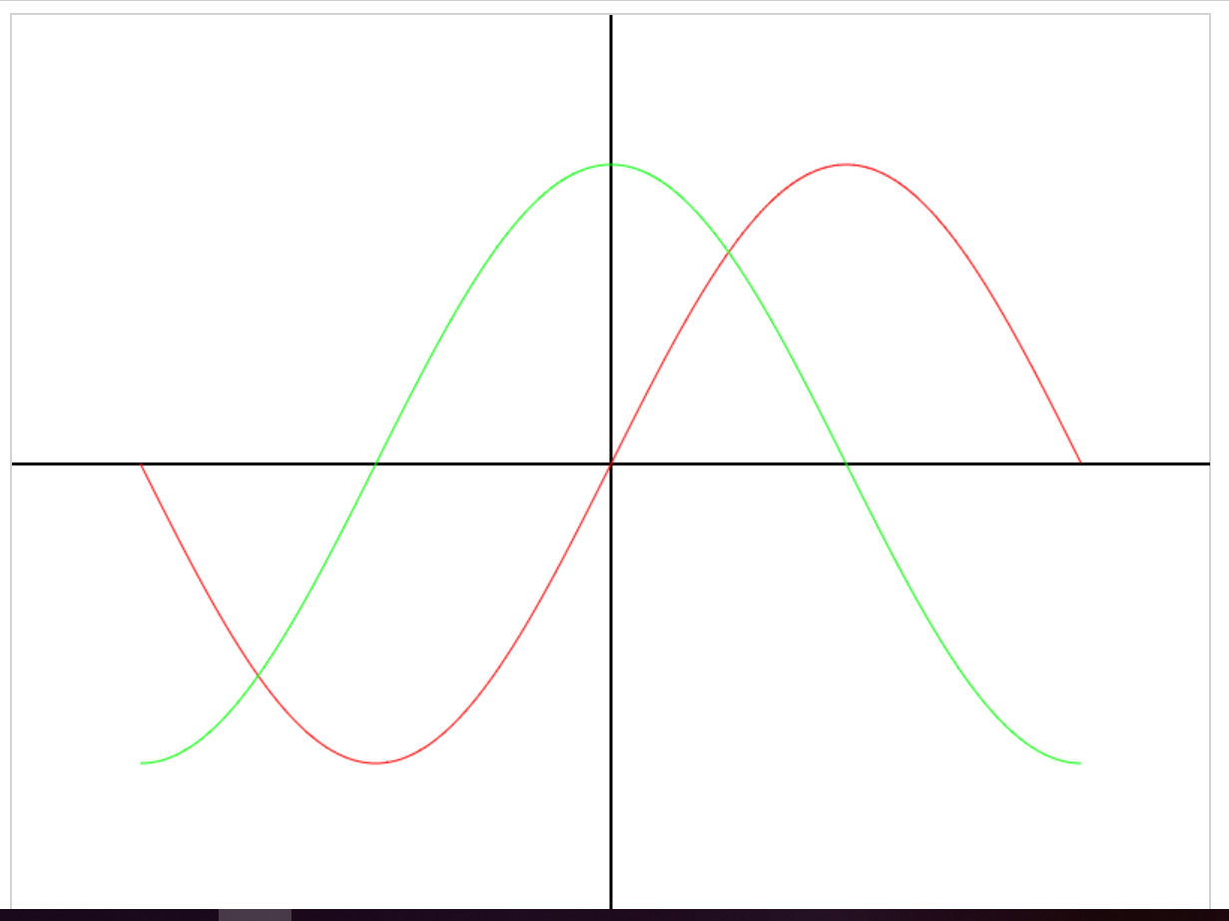
練習目的:
熟悉 HTML Canvas 基礎語法及座標轉換

Slide 3
繪製過程分析
設定畫布及 JS 繪圖物件
繪製 X,Y 坐標軸
使用 JS Math Object (物件)
PI 屬性,sin(),cos() 方法
繪圖座標與直角座標轉換 (動動腦)
迴圈畫折現

Slide 4
Math Object Method
其實不只有上述的一些數學式子,還有很多等待各位去發掘喔!!
Method | Description
cos(x)、sin(x)、tan(x) | 三角函數
sqrt(x) | x 的平方根
pow(x,y) | x^y 之值
log(x) | 尤拉數為底的對數值
abs(x) | x 的絕對值
random() | 0 到 1 之間的隨機值
max(num1,num2, …) | 參數中的最大值
min(num1,num2, …) | 參數中的最小值
PI | 圓周率，約為 3.14159
round(x) | x 的最接近整數

Slide 5
Math Object Method
Math.random();
Math.min(0, 150, 30, 20, -8);
Math.max(0, 150, 30, 20, -8);
隨機產生一個0~1之間的數
Math.round(4.7); Math.round(4.4);
找最小值,此例最小值為-8
找最大值,此例最大值為150
四捨五入,此例答案一個為5,一個為4
Math.random() * n
隨機產生一個0~n之間的數

Slide 6
Math.ceil(4.4);
Math.floor(4.7);
無條件進位,此例答案為5
無條件捨去,此例答案為4
Math.PI;
取得圓周率 PI 數值

Slide 7
MATH.PI 用法
var pi;
pi = MATH.PI;
alert(pi);

Slide 8
MATH.sin() MATH.cos()
p = MATH.PI; //3.1415…..
ret = MATH.sin(0); //ret is 0
ret = MATH.cos(0); //ret is 1
ret = MATH.sin(p/6);
//ret is ?

Slide 9
補充1 : Math.random()
var number = Math.random();
→ 產生的數為 0 ~ 0.99999999……
Q1: 想隨機一個0~5的數?
A1: Math.random() *6; → 0 ~ 5.999999……
Q2: 想隨機一個1~6的數?
A1: 1+(Math.random() *6); → 1 ~ 6.99999……
補充2 : 混和用法
var number = Math.floor(Math.random() * 11);
隨機產生一個0~10的數,再進行無條件捨去

Slide 10
參考資料
W3school JS MATH:
https://www.w3schools.com/js/js_math.asp

